Slide 1
第四章
软件需求
（1）

Slide 2
第四章内容概要
★
需求概述
  需求分析的任务
需求过程
  与用户沟通获取需求的方法
分析建模与规格说明
数据流图与数据字典
实体-联系图
数据规范化
状态转换图
其它图形工具
验证软件需求

Slide 3
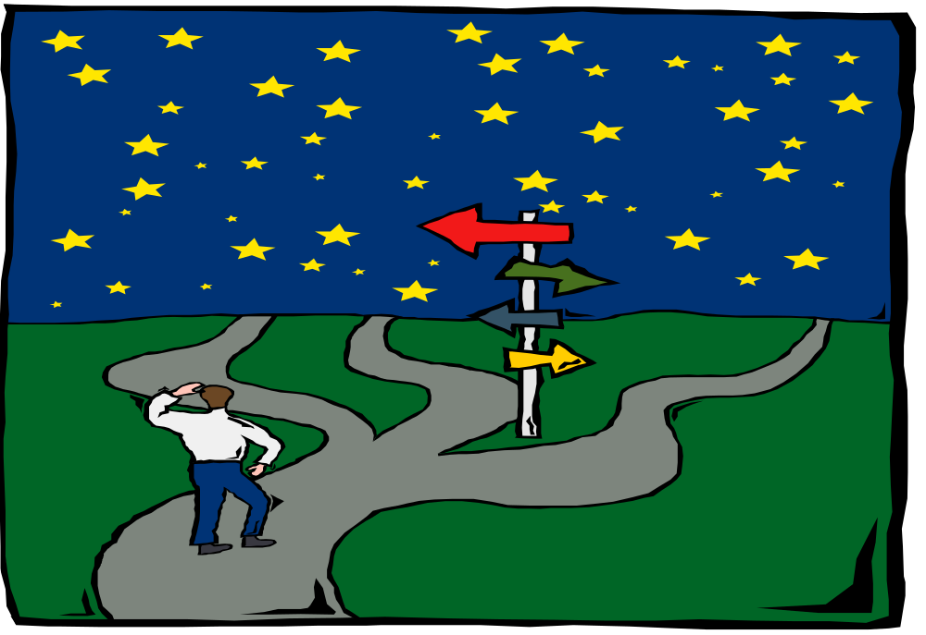
需求概述
“建造一个软件系统的最困难的部分是决定要建造什么……没有别的工作在做错时会如此影响最终系统，没有别的工作比以后矫正更困难。”
Fred Brooks

Slide 4
需求难以建立的原因
误解
交流障碍
“完整性”问题
需求永远不会稳定
用户意见不统一
错误的要求
认识混淆

Slide 5
需求为何重要—软件项目失败原因
不完整的需求（13.1%）
缺少用户的参与（12.4%）
缺乏资源（10.6%）
不切实际的期望（9.9%）
缺乏行政支持（9.3%）
改动需求和说明（8.7%）
缺少计划（8.1%）
不再需要该系统（7.5%）

Slide 6
需求为何重要—有关软件错误的一些事实
事实1 在软件生命周期中，一个错误发现得越晚，修复错误的费用越高
表3.1 生命周期中修复软件的相对费用
阶段
相对修复费用
需求阶段
0.1～0.2
设计阶段
0.5
编码阶段
1
单元测试阶段
2
验收测试阶段
5
维护阶段
20

Slide 7
需求为何重要—有关软件错误的一些事实
事实2 许多错误是潜伏的，并且在错误产生后很长一段时间才被检查出来
Boehm从TRW公司所做的软件项目中得出结论：所有被检测出来的错误中的54％实际上是在编码和单元测试阶段以后才被发现的；更糟糕的是，此类错误中的绝大部分（占45％）是属于需求和设计阶段的，而编码阶段的错误只占9％。

Slide 8
需求为何重要—有关软件错误的一些事实
事实3 在需求过程中会产生很多错误
DeMarco在一份研究报告中指出，被检查出来的错误的56％产生的根源可以追溯到需求阶段。AIRMICS所进行的一项调查发现，在一份美国军方大型管理信息系统的需求规格说明书中存在着500多个错误，当然这仅仅是一个软件项目中的一次调查

Slide 9
需求为何重要—有关软件错误的一些事实
事实4 在需求阶段，代表性的错误为疏忽、不一致和二义性
美国海军研究实验室对海军A-7E飞机上的飞行操作程序进行实地测试，得出的研究数据表明： A-7E项目中77％的需求错误特点是不明确－疏忽、不一致和二义性。
49％ 不正确的事实
31％ 疏忽
13％ 不一致
5％ 二义性
2％ 放错位置

Slide 10
需求为何重要—有关软件错误的一些事实
事实5 需求错误是可以被检查出来的
发现错误的方法 发现错误的比例（％）
检查 65
单元测试 10
集成测试 5
演进 6
其他 14
Basili和Weiss的数据表明：在A-7E的软件定义文档中，33％的需求错误是通过人工检查出来的。
Celko觉得利用自动分析工具能够从SRS中检查出来相当数量的错误。

Slide 11
需求为何重要—有关软件错误的一些事实
由上面这些事实，能得出如下四点结论：
  在需求过程中会产生很多错误（事实3和4）
  许多错误并没有在早期被发现（事实2）
  这样的错误是能够在产生的初期被检查出来的（事实5）
  如果没有及时检查出来这些错误，软件费用会直线上升（事实1）
需求过程不仅是可能的而且也是值得的

Slide 12
什么是需求
需求：就是系统的特征（Features），或对系统为达到某个目标所能做的事情的一个描述
需求：是问题信息和系统行为、特性、设计及制造约束的描述的集合
需求过程本质：在问题空间与求解空间中间架设桥梁

Slide 13
项目干系人需求、系统需求
需求可能首先从项目干系人角度表达为一个非形式化的、不详细的、高层的描述，称为项目干系人需求（客户需求）
然后从开发者角度出发，发展成更详细的形式，即系统需求

Slide 14

功能需求、非功能需求
功能需求：系统与环境间的交互——描述系统必须支持的功能和过程的系统需求
非功能需求：客户给出的具体约束、指标——描述操作环境和性能目标的系统需求
二者的区别：功能需求描述系统应该做什么，非功能需求则为如何实现这些需求设定约束

Slide 15
功能需求、非功能需求
例如：
功能需求可能声明系统必须提供一些验证系统用户身份的工具
非功能需求可能声明验证过程必须在4秒内完成

Slide 16
应该考虑到的非功能需求
性能：实时性、资源利用、硬件配置限制、精确度
可靠性：有效性、完整性
安全/保密性
运行限制：使用频度、运行期限、控制方式（如本地或远程）、对操作员的要求
物理限制：系统的规模等限制
用户界面友好性：易用性

Slide 17
需求的特征
正确性：要确保需求的表达中没有引入错误（faults）
一致性：确保没有互相冲突、矛盾的需求；确保没有不确定的需求
完整性：如果需求描述了所有可能的状态，以及状态的变化、输入、过程和约束，那么这组需求就是完整的。
  外部完整：需求描述的所有关系都与客户想要的环境相关
  内部完整：所收集的需求之间没有未定义的引用

Slide 18
需求的特征
现实性：确保客户要求系统做的事真的能做到
实用性：确保需求和要解决的问题有直接关系
可检验性：必须能写出测试来说明需求已被满足
可回溯性：保证每个系统功能都能追溯到一组要求它的需求；确保很容易找到处理系统特定方面的某一组需求

Slide 19
需求分析的任务
确定对系统的综合要求
  功能需求
  性能需求
  可靠性和可用性需求
  出错处理需求
  接口需求--用户接口需求；硬件接口需求；软件接口需求；通信接口需求
  约束--精度；工具和语言约束；设计约束；应该使用的标准；应该使用的硬件平台
  逆向需求
  将来可能提出的要求

Slide 20
需求分析的任务
导出系统的逻辑模型
软件系统详细的逻辑模型通常用数据流图、实体-联系图、状态转换图、数据字典和主要的处理算法描述

Slide 21
需求分析的任务
修正系统的开发计划
可以比较准确地估计系统的成本和进度，修正以前制定的开发计划。

Slide 22
需求文档
需求文档的可能使用者：
  系统客户：需要阅读需求文档来检验是否表达了他们的需要
  软件项目管理者：需求文档是制定项目计划的基础之一
  系统工程师：需要理解待开发系统
  系统测试工程师：要依据需求文档制作测试用例，验证开发出的系统是否满足要求
  系统维护人员：使用需求文档理解初始系统的特性和系统不同部分之间的关系

Slide 23
需求文档
对应两种不同详细程度的需求（项目干系人需求、系统需求），有两种需求文档：
需求定义（需求描述）
  用应用域术语编写
  彻底列举客户/用户想要系统做些什么
  由客户/用户和开发人员共同编写
需求规约（软件需求规格说明，Software Requirements Specification）
  用开发人员擅长的技术术语编写
  需求定义的技术性版本，方便设计人员理解
  由分析人员编写

Slide 24
需求文档
需求规约和设计（尤其是高层设计）之间可能不存在明显的界线
  需求规约可能必须构造成能反映目标系统的体系结构模型，而且某些特殊需求可能制定对设计和实现的约束（如指定要基于浏览器的系统）
  反过来，在复用已有系统的经验时，可能参考从前的设计方案的成功或失败，来表达某些需求

Slide 25
需求文档
需求定义和需求规约的产生可能是分开的，也可能是合并的。因此，两种需求文档可能是分开的，也可能是合一的
  某些情况下首先开发出项目干系人需求，对它达成共识后，再开发需求规约
  某些项目获得需求定义后，因需要外包设计实现，故需要详细的需求规约作为双方合约
  有些组织同时负责书写需求和开发系统，开始时不需要详细规约，而是在开发系统的过程中在提纲的基础上进一步开发规约，随时根据新需求、市场压力、技术问题等做出变更

Slide 26
第四章内容概要
需求概述
  需求分析的任务
需求过程
  与用户沟通获取需求的方法
分析建模与规格说明
数据流图与数据字典
实体-联系图
数据规范化
状态转换图
其它图形工具
验证软件需求
★

Slide 27
什么是需求过程
需求过程是用来导出、确认和维护系统需求文档的一组结构化活动
通常，一个良好的需求过程应包括下列活动：
  需求提取
  需求分析和协商
  需求确认

Slide 28
需求提取（Requirement Elicitation）
需求提取是通过与客户、系统用户和其他与系统开发相关的人员交流来发现需求的过程
必须从项目干系人的角度考虑问题，花时间找到他们的真正需求
为提出系统需求，必须理解待解决问题、组织的业务过程、系统可能使用方式、系统的应用领域，以及文档中与系统相关的内容，并与项目相关人员讨论他们需要的系统服务和系统约束

Slide 29
系统需求的资料来源
主要来源是新系统的各种系统相关者，即项目干系人。主要考虑下面这些：
系统的用户。从两个方向来收集资料：
  水平方向：在各分工协作部门中寻找物流、人力流、资金流、信息流、单据流、报表流、数据流等流程

Slide 30
系统需求的资料来源
  垂直方向：针对不同层次用户提取
    业务操作用户：录入、修改、提交、处理、打印、界面、传输、通信、时间、速度等方面的需求
    管理用户：业务管理、作业控制需求
    主管（决策）用户：宏观上的统计、查询、决策需求

Slide 31
系统需求的资料来源
客户：项目小组要向客户汇报项目进展，项目预算
技术人员：技术、维护方面的需求
从各类系统相关者中识别出关键的人做领域专家
其他来源：
  领域模型
  当前的组织、系统、状态模型
  现有文档
  需求模板库、可重用需求库等

Slide 32
需求提取的实际入手方法
向用户发放需求调查表
召开需求调研会
深入重点岗位了解实际业务工作
边收集分析、边整理、边征求修改意见
定期向各用户层次分别汇报、演示

Slide 33
需求提取中注意的事项
确定系统的边界
从多个角度考察待解决的问题
  对确定需求优先级很有帮助：多个角度下都被建议的需求应该具有高优先级
把需求按必要程度分三类：
  必须要满足的需求
  很想要但对系统目标不是必要的需求
  可能满足但也可能取消的需求

Slide 34
需求提取中注意的事项
“我知道你相信你已经理解了你认为我所说的内容，但是我并不能肯定你已经认识到你所听到的并不是我所想要的。”

Slide 35
需求分析与协商（Analysis & Negotiation）
发现一系列原始需求之后，应分析它们之间的冲突、重叠、遗漏和不一致。在具备了有效的分析信息之后，项目相关人员就可以协商得到一套认可的系统需求
需求分析、协商与需求提取是不可分割、互相交错的两个过程
经常，需求分析中会细化需求定义文档或开发系统模型，通过模型来揭示需求中更深层次的矛盾或不足

Slide 36
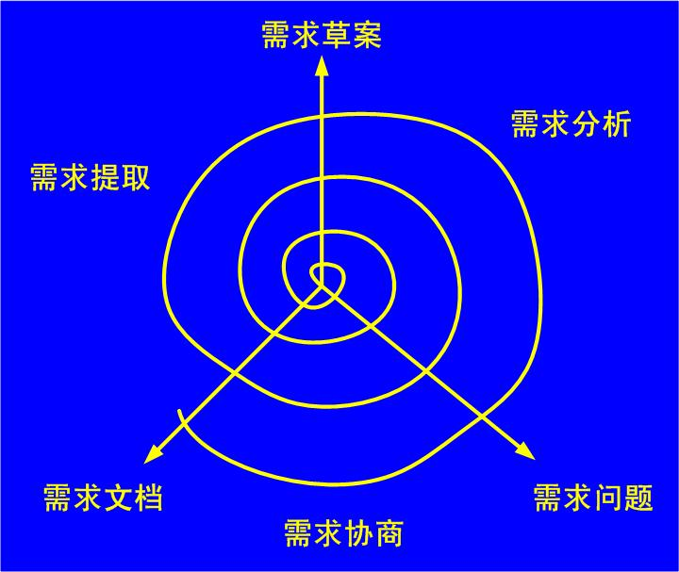
需求提取、分析和协商的螺旋

Slide 37
项目干系人与需求协商
协商主要是讨论需求冲突，找出每个人都满意的折衷方案
除了逻辑与技术上的问题，组织与行政上的一些考虑也可能左右项目需求，所以必须与各方面项目干系人协商以做出需求决策：
  例如：新系统涉及到权力的丧失或转移

Slide 38
在需求分析中使用需求分类
需求分类是发现需求之间的共性和例外关系的依据。冲突和重叠的需求最有可能发生在同一类需求中。有时某些类似需求可以合并
需求分类可以提高文档跟踪能力。当某类需求变更时，应考虑同一类中其他需求是否受到影响
需求分类可以帮助找到遗漏的需求。在正常分类下某一类里没有需求时，往往意味着遗漏了某些重要需求

Slide 39
使用交互矩阵发现冲突与重叠
交互矩阵的各行和各列都对应一项需求，而每一个矩阵元素都用来表示对应的两个需求是否冲突、重叠或者独立
可使用电子表格来做。行首和列首都标上需求编号或标识符，把每一项需求跟其他所有需求比较，对于需求冲突，填入1，对需求重叠填入1000，对需求独立填入0。最后对行或列求和，每项需求的总和除以1000的余数就是冲突数目，商数就是重叠数目
大量的冲突和重叠表明，此项需求的任何更改都可能大大影响系统其他部分

Slide 40
需求分析与协商中注意的事项
保证需求是可测试的
  摒除需求中不确定、不完整、不正确的部分
  例如：“要能立刻访问水质的信息”这样表述是不可测试的
  应准确地描述：“要在请求后2秒内找到水质的记录”

Slide 41
需求分析与协商中注意的事项
使需求可测试化的方法：
  确定每个副词和形容词的定量描述
  用特定实体的名称代替代词
  要确保在需求文档中定义了每个名词
各种非功能需求规格说明可能使用的度量：
  可靠性：出错时间、错误发生率
  有效性：交互请求后出错的可能性

Slide 42
需求分析与协商中注意的事项
  性能：每秒处理事务数、用户输入的响应时间
  可用性：学习75％的用户功能所需要时间、在给定时间内，由用户引起的错误平均值
  健壮性：系统故障后重新启动的时间
  完整性：系统出错后，允许的数据丢失的最大限度
原则上要记住：专注于分析领域问题，不要把实现细节的考虑掺杂进来

Slide 43
需求确认（Requirement Validation）
需求确认：目标是检查被定义的需求集合，并发现需求中可能存在的问题。最终要确保开发方与客户间没有误解、需求定义与规约间保持一致
要检查的问题可能包括：
  缺乏与质量标准的一致性
  由匮乏的词语描述的需求具有不确定性
  在分析过程中没有发现的需求冲突

Slide 44
需求确认（Requirement Validation）
没有解决上述问题就不能批准需求文档。而解决问题可能需要重复回到需求提取、分析阶段
必须明确需求分析和需求确认是不同阶段的任务，尽管它们有共同点：
  共同点：它们都要检查系统需求的完整性和一致性
  需求分析所针对的是从有关方面提取的、未被转换过的需求，可能既不完全又不是结构化表达的
  需求确认所针对的是包含全部系统需求的需求文档的最终草案。需求确认是需求文档业已完成，请求获得批准之前的一个检查步骤

Slide 45
需求确认（Requirement Validation）
需求过程是从问题空间向求解空间转化的第一步，所以需求确认没有任何东西可依靠，它只能增加双方的信心，但这也是在离开问题空间前确保需求能被相关人员接受的最后机会了
发现并修复需求问题能节省后期返工的成本
需求确认要花费一段时间：阅读文档、开评审会、原型试验……请做好思想准备：若不解决需求问题就开始系统开发，准备迎接某种程度的返工

Slide 46
需求评审
组织正式的需求评审：
  由一组人系统地检查需求、讨论问题的解决方案
  评审组包括双方的人员代表，应由未参与需求过程的人主持
  评审组成员最好具有各自不同方面的技能、知识、经验，以利于问题的发现
  评审是为了发现并解决问题，而不是为了责备任何人。需求中的冲突应在评审中得到解决

Slide 47
需求评审
评审的内容：针对前面介绍的需求特性，检查每项需求
  审核项目目标
  审核需求与目标相符与否
  系统环境、系统功能、系统的限制等
  风险
  测试

Slide 48
需求过程的总结
需求提取
需求定义
（不断演进）
需求分析
形成需求文档
需求规约
（不断演进）
需求确认
设计阶段

Slide 49
与用户沟通获取需求的方法
访谈
面向数据流自顶向下求精
简易的应用规格说明技术
快速建立软件原型

Slide 50
访谈
正式访谈
非正式访谈
分发调查表
情景分析技术
  情景分析——对用户将来使用目标系统解决某个具体问题的方法和结果进行分析
  用处：它能在某种程度上演示目标系统的行为，从而便于用户理解，而且还可能进一步揭示出一些分析员目前还不知道的需求；由于情景分析较易为用户所理解，使用这种技术能保证用户在需求分析过程中始终扮演一个积极主动的角色。

Slide 51
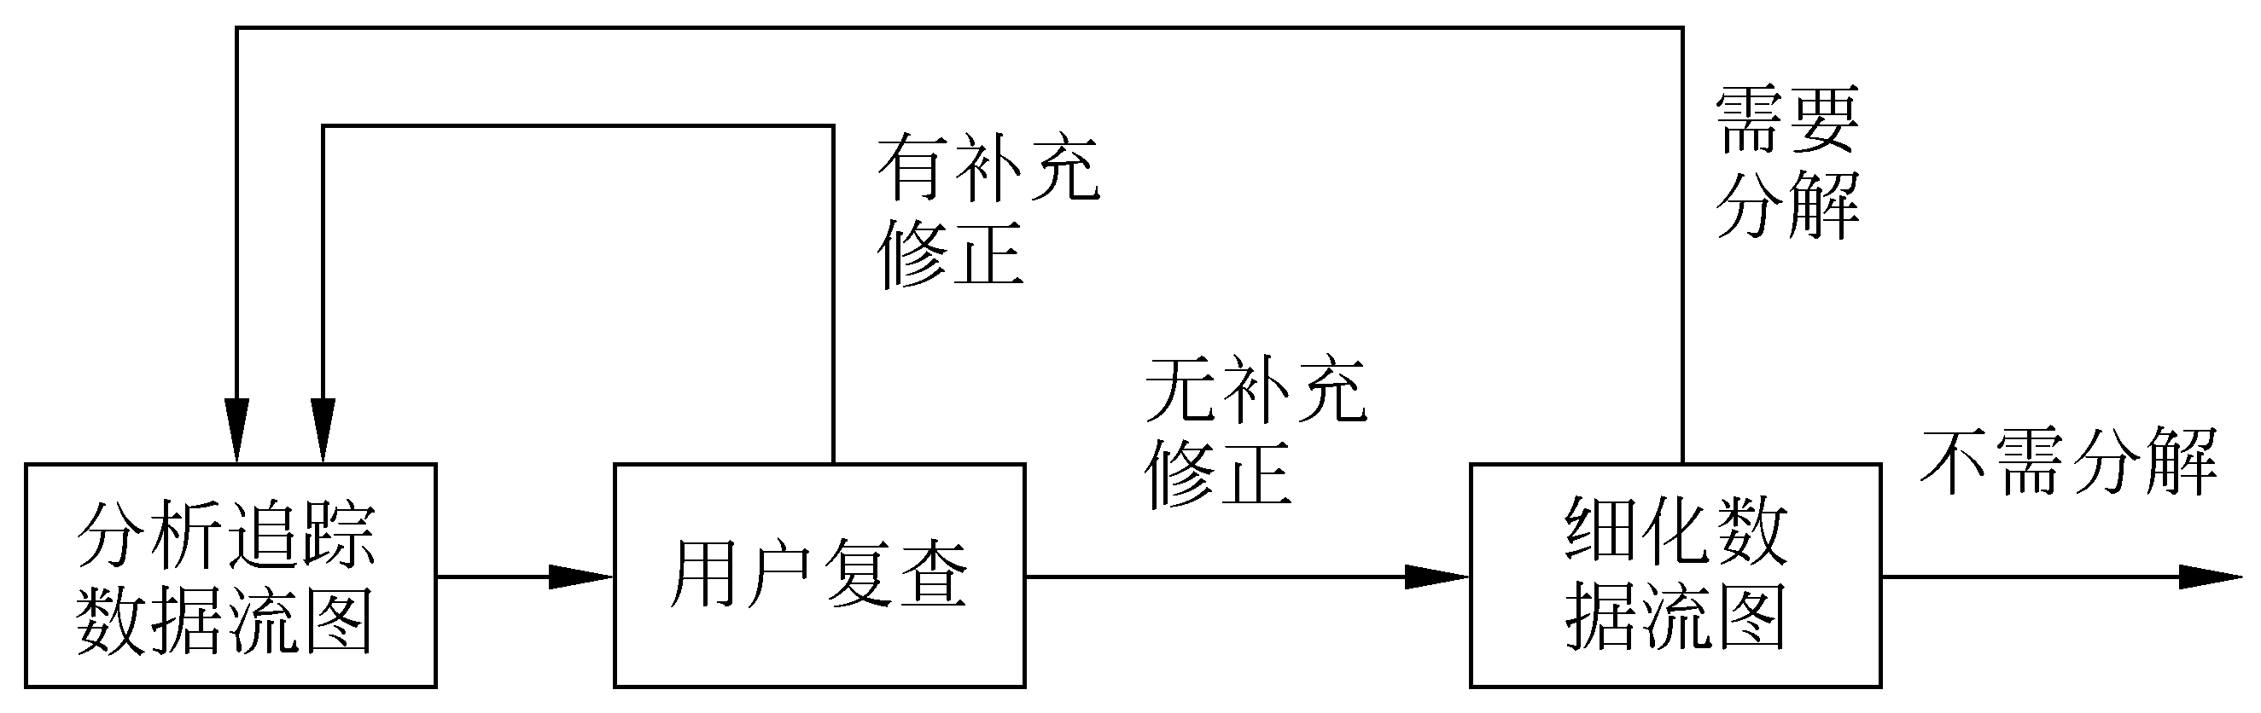
面向数据流自顶向下求精
面向数据流自顶向下求精过程

Slide 52
简易的应用规格说明技术
一种面向团队的需求收集法。这种方法提倡用户与开发者密切合作，共同标识问题，提出解决方案要素，商讨不同方案并指定基本需求。

Slide 53
简易的应用规格说明技术
初步访谈，通过用户对基本问题的回答，初步确定待解决的问题的范围和解决方案
开发者和用户分别写出“产品需求”，组织会议
会议前准备，每位与会者会议前几天列出对象、服务、约束条件（例如，成本、规模、完成日期）和性能标准（例如，速度、容量）

Slide 54
简易的应用规格说明技术
是否需要这个新产品？每位与会者把他们在会前准备好的列表展示出来讨论
针对某个议题创建一张组合列表
由协调人主持讨论这些列表，目标是，针对每个议题(对象、服务、约束和性能)都创建出一张意见一致的列表
一旦得出了意见一致的列表，就把与会者分成更小的小组，每个小组的工作目标是为每张列表中的项目制定小型规格说明，并讨论

Slide 55
简易的应用规格说明技术
每个与会者都制定出产品的一整套确认标准，并把自己制定的标准提交会议讨论，以创建出意见一致的确认标准
由一名或多名与会者根据会议成果起草完整的软件需求规格说明书

Slide 56
软件需求过程中的原型化方法
原型：向相关人员演示系统提供的功能
需求过程中有两个阶段可能使用原型技术
  需求提取阶段（主要在这里使用）
  需求确认阶段
需求提取阶段的原型：针对难以理解、不好把握的需求
  原型化使需求的真正含义易于理解
  原型化是开发用户接口的唯一有效方式
  原型化有助于在投入高开发成本前确定系统的总体可行性和可用性
  最终系统有时可以通过向原型添加和修改功能来开发

Slide 57
软件需求过程中的原型化方法
三种原型化方法：
  纸上原型法：定义场景、画出界面
  Wizard of Oz：由人模拟系统
  可执行原型：选择适合开发原型的语言
需求提取阶段的原型系统通常不能反映系统性能、效率等方面指标，仅用于发现功能需求
需求确认阶段的原型：能用于试验的系统原型
  确认原型必须比提取原型更完整
  检查是否满足客户、用户的实际需要
  可用于开发测试用例

Slide 58
软件需求过程中的原型化方法
两类原型系统：
  废弃型（快速原型）：起解释作用
  进化型：最终演变为产品
原型化方法的问题：
  原型可能要求投入较高成本，并可能导致延迟交付
不提倡把原型做成最终系统：原型趋向于非结构化，会导致系统灵活性降低、长期成本增加、以至于系统生存期缩短

Slide 59
快速建立软件原型
快速原型就是快速建立起来的旨在演示目标系统主要功能的可运行的程序。
快速原型应具备的特性
  快速
  容易修改
构建和修改原型的方法和工具
  第四代技术
  可重用的软件构件
  形式化规格说明和原型环境

Slide 60
第四章内容概要
需求概述
  需求分析的任务
需求过程
  与用户沟通获取需求的方法
分析建模与规格说明
数据流图与数据字典
实体-联系图
数据规范化
状态转换图
其它图形工具
验证软件需求
★

Slide 61
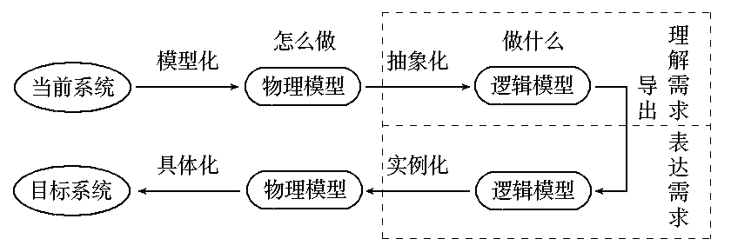
分析建模
需求分析的任务就是借助于当前系统的逻辑模型导出目标系统的逻辑模型，解决目标系统的 “做什么” 的问题。

Slide 62
分析建模
通常软件开发项目是要实现目标系统的物理模型。
目标系统的具体物理模型是由它的逻辑模型经实例化，即具体到某个业务领域而得到的。
导出目标系统的逻辑模型的过程中，对系统进行建模有着不可替代的作用。

Slide 63
分析建模
比如，在典型的系统中，大部分用户不是位于系统边界之外，而是系统的一部分。因此，不能把系统看成一个仅满足他们需求的黑盒。为理解项目干系人的需求，必须在整个系统范围内理解系统语境、角色、控制数据的本质、形成需求的组织或环境约束等。通过对系统建模有助于了解不同需求源怎样和主要设计相适应，从而有助于更好地理解项目干系人的根本目的。

Slide 64
系统模型
系统模型：描述系统的某个特殊方面，是自然语言描述的补充。
  需求定义和系统模型通常同时开发；
  系统某一方面的需求间相互关系的统一表达；
  常常可看作是需求规约的具体化，视开发方对系统模型的重视程度和开发任务的分配情况而定；
系统模型本质：开发方根据从应用域中提取的需求，以自己的形式表达的理解。

Slide 65
系统模型（结构化分析方法）
必须理解并描述问题的信息域，根据这条准则应该建立数据模型；
必须定义软件应完成的功能，这条准则要求建立功能模型；
必须描述作为外部事件结果的软件行为，这条准则要求建立行为模型；
必须对描述信息、功能和行为的模型进行分解，用层次的方式展示细节

Slide 66
分析建模与规格说明
分析建模
  模型就是为了理解事物而对事物做出的一种抽象，是对事物的一种无歧义的书面描述。通常，模型由一组图形符号和组织这些符号的规则组成。
软件需求规格说明
  通常用自然语言完整、准确、具体地描述系统的数据要求、功能需求、性能需求、可靠性和可用性要求、出错处理需求、接口需求、约束、逆向需求以及将来可能提出的要求。

Slide 67
SRS: Software Requirement Specification
1. 引言
  1.1 需求规格说明书的目的
  1.2 软件产品的作用范围
  1.3 定义、同义词与缩写
  1.4 参考文献
  1.5 需求规格说明书概览

Slide 68
SRS: Software Requirement Specification
2. 一般性描述
  2.1 产品与其环境之间的关系
  2.2 产品功能
  2.3 用户特征
  2.4 限制与约束
  2.5 假设与前提条件

Slide 69
SRS: Software Requirement Specification
3. 特殊需求
  3.1 功能或行为需求
    3.1.1 功能或行为需求1
      3.1.1.1 引言
      3.1.1.2 输入
      3.1.1.3 处理过程描述
      3.1.1.4 输出
    3.1.2 功能或行为需求2
      .
      .
      .
    3.1.n 功能或行为需求n

Slide 70
SRS: Software Requirement Specification
3. 特殊需求 (续)
  3.2 外部界面需求
    3.2.1 用户界面
    3.2.2 硬件界面
    3.2.3 软件界面
  3.3 性能需求
  3.4 设计约束
    3.4.1 标准化约束
    3.4.2 硬件约束
    .
    .
    .

